Slide 1
Framer Motion

Slide 2
1.Animating with css transition

Slide 3
1.Animating with css transition
Di css kita juga bisa membuat animasi walau fiturnya terbatas
Dalam kasus tertentu menggunakan animasi css saja sudah cukup sehingga tidak perlu menginstal beberapa library

Slide 4
1.Animating with css transition
Kita akan menganimasikan tombol dropown yang ada di gambar
Ketika tombol ditekan , lebar komponen di sekitar akan meluas namun icon dropdownya tidak pernah berubah
Kita akan membuat iconnya kebawah ketika detailnya diperluas dan menghadap keatas ketika tidak
Ini adalah salah satu fitur yang bisa dianimasikan hanya dengan css

Slide 5
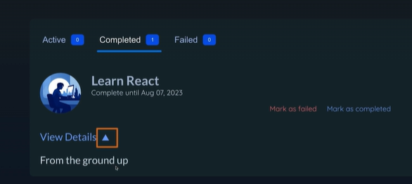
1.Animating with css transition

Slide 6
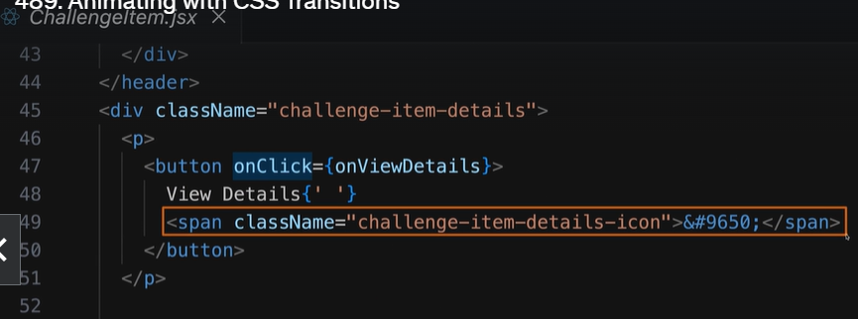
1.Animating with css transition
Kode tersebut ada di challengeItem.jsx dan classnya challenge-item-details-icon

Slide 7
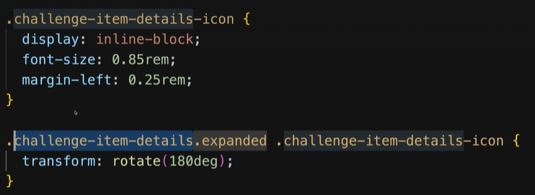
1.Animating with css transition
Kita sudah menulis kode untuk membalikkan icon walaupun belum dianimasikan
Dan agar dapat di animasikan clas challenge-item-details harus memiliki class expanded dan bertetangga dengan challenge-item-details-icon

Slide 8
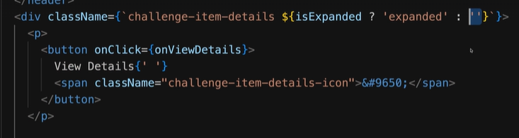
1.Animating with css transition
Di file challenge-item.jsx ada prop isExpanded yang memvalidasi apakah elemen diperluas atau tidak
tambahkan class challenge-item-details dengan pengkondisian

Slide 9
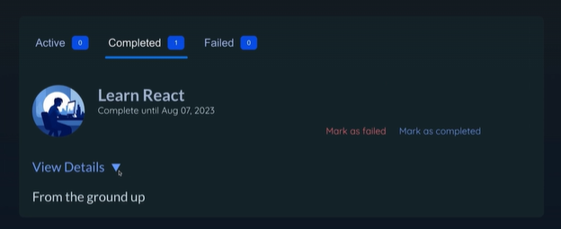
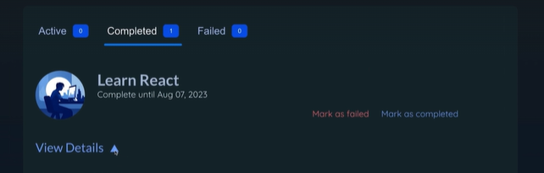
1.Animating with css transition
Sekarang tombolnya bisa berputar walaupun belum dianimasikan

Slide 10

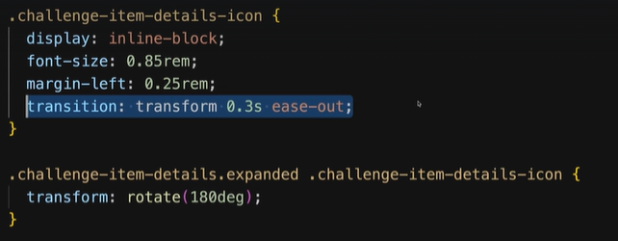
1.Animating with css transition
Kita akan menganimasikan property transform di class challenge-item-details-icon, untuk menganimasikan childrennya
Kita tambahkan property transition, yang dianimasikan property transform dengan waktu animasi 0.3s dan gaya animasi ease-out

Slide 11
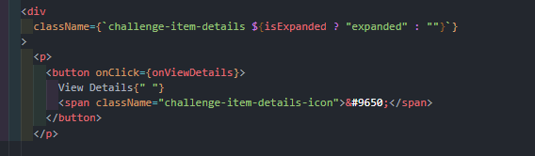
1.Animating with css transition
Tampilan html yang dianimasikan

Slide 12
2. Animating with css animations

Slide 13
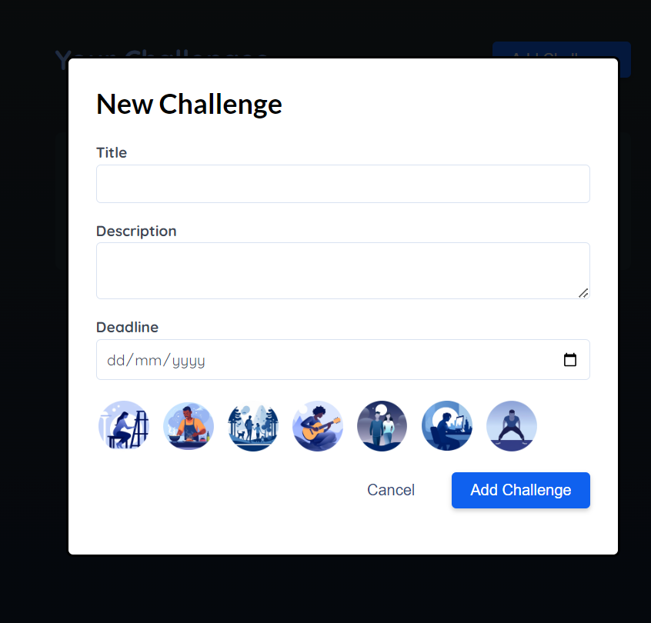
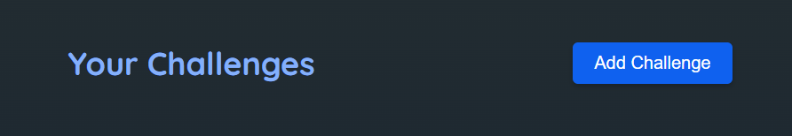
2. Animating with css animations
Pada saat kita menekan add challenge yang memunculkan modal, alangkah baiknya jika modal tersebut muncul akan menimbulkan efek animasi seperti meluncur kebawah atau memudar saat dihilangkan

Slide 14
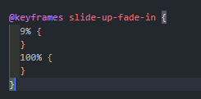
2. Animating with css animations
Hal itu bisa dicapai dengan css animation, namun tidak menggunakan property transition
Karena modal tersebut bukan bgian dari dom, melainkan menggunakan react contract dan komponen ini juga dimunculkan berdasarkan kondisi state
Oleh karena itu kita butuh css animation, dengan css animation kita bisa menentukan posisi awal dan akhir animasi

Slide 15
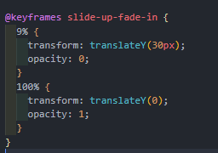
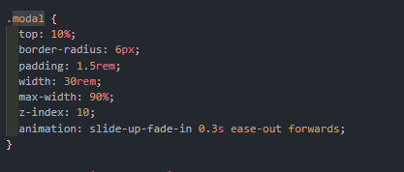
2. Animating with css animations
Di kondisi 0% posisi awal, posisinya 30px lebih bawah dan opacitynya nol sehingga elemen tidak terlihat
Dii kondisi 100% , posisinya akan kembali seperti semula dan opacitynya 1 sehingga terlihat
Tambahkan animaasinya di class modal durasi 300ms ease-out

Slide 16
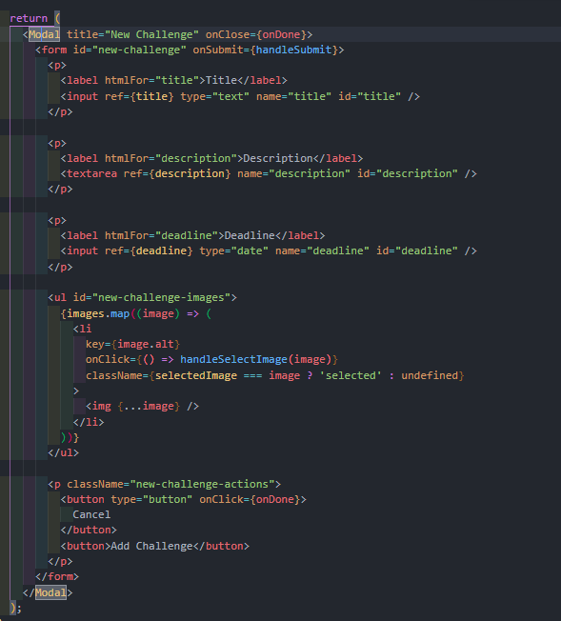
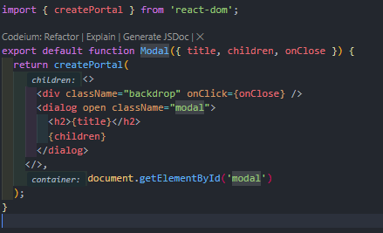
2. Animating with css animations
Sehingga halaman HTML nya seperti ini

Slide 17
3. Pengenalan Framer-motion

Slide 18
3. Pengenalan Framer-motion
CSS transition dan css animation sangat hebat namun memiliki banyak keterbatasan, seperti tidak mampu membuat animasi ketika elemen menghilang dari dom
Untuk animasi yang kompleks seperti ketika navbar beralih ke tab yang berbeda itu juga akan menyebabkan error
Oleh karena itulah anda butuh library khusus animasi seperti framer-motion
Install framer-motion dengan npm I framer-motion

Slide 19
4. Framer Motion Basics and Fundamental

Slide 20
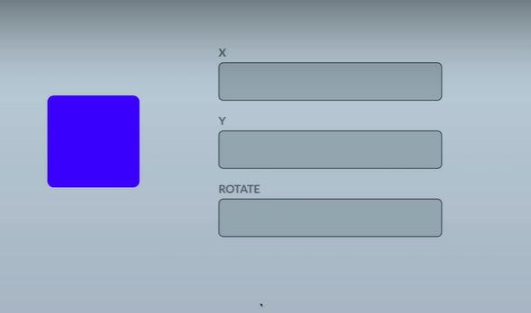
4. Framer Motions Basic And Fundamental
Kita bermain menggunakan file playground, bermain menganimasikan kotak biru dengan memasukkan nilai input
Hal tersebut harus dicapai dengan framer-motion supaya posisi x,y,dan rotate bisa berpindah

Slide 21
4. Framer Motions Basic And Fundamental
Di App.jsx kita harus mengimport motion, semua hasil inputan akan kita masukan ke state, komponen motion adalah komponen bawaan framer-motion
Ini akan merender div namun dikontrol oleh framer-motion untuk menghasilkan animasi dengan performa tinggi, selain div semua elemen html apat dianimasikan dengan motion

Slide 22
4. Framer Motions Basic And Fundamental
Kita bisa menambahkan banyak special props di komponen motion
Props animateberisi ojek yang isinya banyak animasi yang diinginkan seperti merubah warna,posisi x,y,dll.
X menandakan posisi elemen di sumbu horizontal dan Y menandakan elemen di sumbu vertikal
Ketika isi dari property animate berubah maka react akan melakukan animasi, begitulah cara kerja framer-motion
Property transition berguna untuk mengkonfigurasi animasi yang diinginkan, property ini berisi objek yng dapat mengatur berbagai macam hal seperti durasi animasi berisi angka dalam detik,

Slide 23
4. Framer Motions Basic And Fundamental
Selain duration di property transition ada juga property type yang mengontrol animasi apa yang harus dimainkan, defaultnya adalah spring, ini adalah animasi dengan lompatan,
Selain type,ada juga property bounce yang berisi integer berapa kali lompatan animasi terjadi, defaultnya adalah nol, jika type animasi anda adalah tween maka anda akan mendapatkan animasi sederhana tanpa lompatan

Slide 24
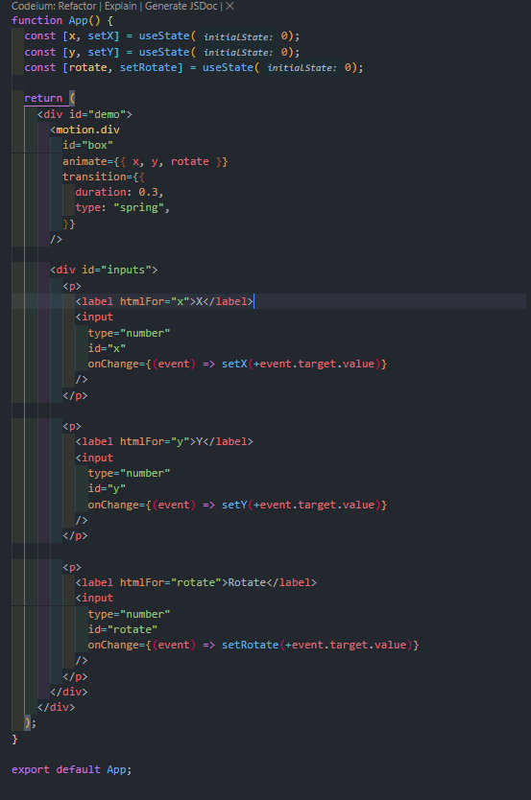
4. Framer Motions Basic And Fundamental

Slide 25
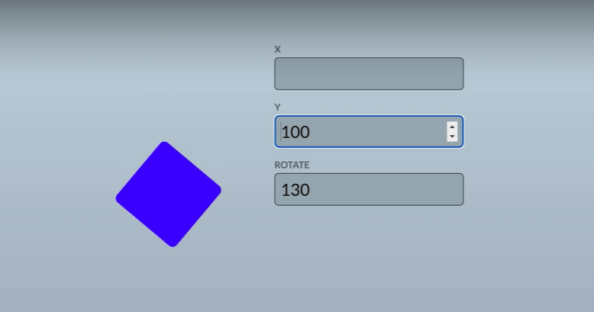
4. Framer Motions Basic And Fundamental

Slide 26
5. Animating Between Conditional Values

Slide 27
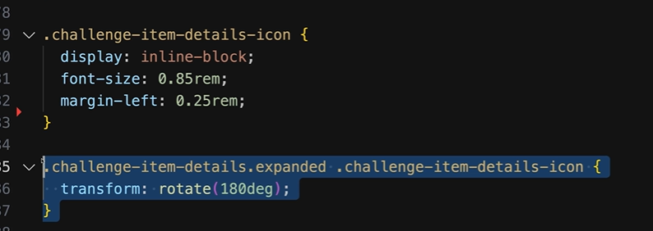
5. Animating Between Conditional Values
Sekarang kita akan menganimasikan project awal namun menggunakan framer-motion
Buka challengeItem.js dan di animasi yang memutar icon, hapus pengkondisian dan hapus css transsinya di file index.jsx

Slide 28
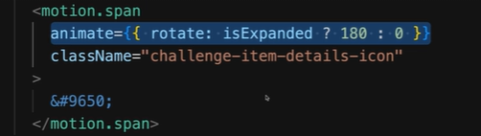
5. Animating Between Conditional Values
Di file challengeItem, tambahkan component motion Buka challengeItem.js dan di animasi yang memutar icon, hapus pengkondisian dan hapus css transsinya di file index.jsx
motion nya ditaruh di tag span, tempat symbol dropdown berada, property animate nya terdapat rotate dengan nilai 0 jika pengkondisian gagal atau 180 (di rotate) jika pengkondisian bernilai true

Slide 29
6. Adding Entry Animations

Slide 30
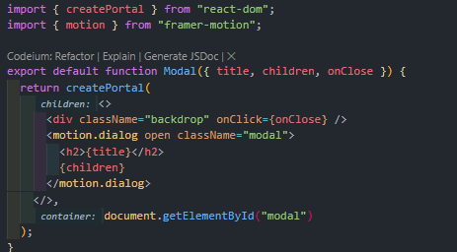
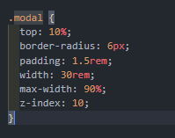
6. Adding Entry Animations
Kita akan menganimasikan animasi masuk modal dari css ke framer-motion
Di file modal.jsx di komponen modal kita harus ganti tag dialog menjadi motion.dialog
Lalu ke file indxe.css di class modal hapus animasinya

Slide 31
6. Adding Entry Animations
Di motion.modal gunakan property animate untuk menganimasikan modal
Karena modal ini muncul bukan karena pengkondisian atau state, sehingga untuk menganimasikannya
Diperlukan property initial yang memberitahu kondisi awal sebelum animasiDi file modal.jsx
Diproperty initial kita atur opacity nya 0 dan posisi y nya 30px
Dan di property animasi opacitynya 1 serta posisinya nol
Itulah cra memberitahu framer-motion mengenai kondisi awal animasi di tag initial dan kondisi akhir animasi di tag animate

Slide 32
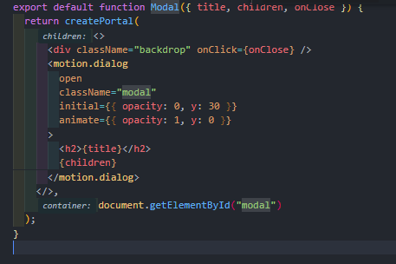
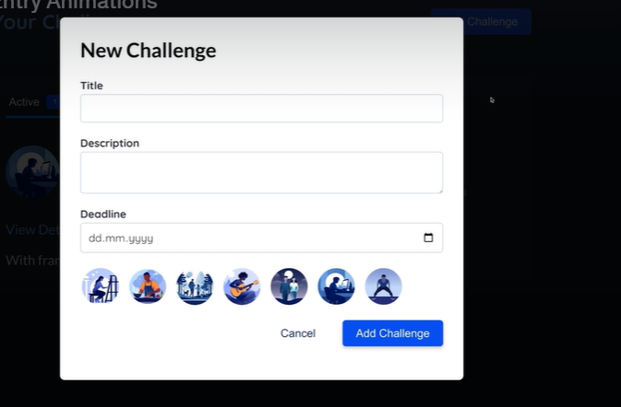
6. Adding Entry Animations

Slide 33
7. Animating Elements Dissappearances

Slide 34
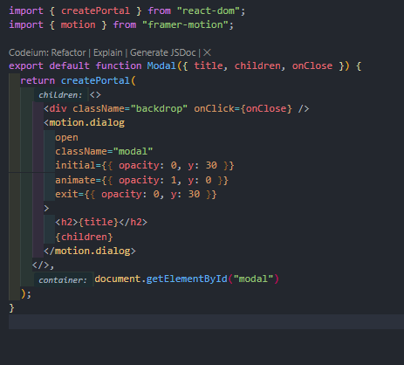
7. Animating Elements Dissappearances
Untuk menggunakan animasi karena hilangnya elemen dari dom , kita bisa menambahkan prop lain dari komponen motion yaitu prop exit()
Prop exit berisi objek animasi

Slide 35
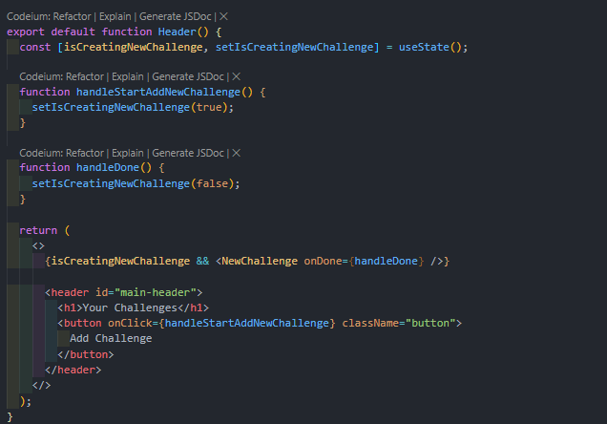
7. Animating Elements Dissappearances
Namun jika kita hanya menggunakan motion component itu tidak akan mengubah react menangani element
Ini dikareakan komponen NewChallenge yang menjadai parentnya di file Header.jsx tidak akan menjadi return, karena kondisi nya bernilai false dan langsung dihapus oleh dom

Slide 36
7. Animating Elements Dissappearances
Oleh krena itu file Header.jsx kita harus gunakan yaitu AnimatePresence, komponen itu memungkus kode yang secara kondisional menampilkan atau menghapus komponen,
Framer-motion akan memastikan bhawa jika kode dieksekusi, komponen tersebut tidak langsung hilang dari dom , melainkan framer-motion akan mengecek terlebih dahulu apakah terdapat child komponen yang menggunakan motion dengan property exit?
Jika ada maka framer-motion akan memainkan animasi terlebih dahulu sebelum menghapusnya

Slide 37

7. Animating Elements Dissappearances

Slide 38
8. Making Elements Pop With Hover Animation

Slide 39

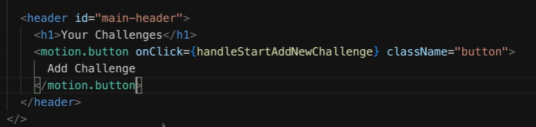
8. Making Elements Pop With Hover Animation
Sekarang tombol newChallenge ini kita animasikan ketika di hover

Slide 40
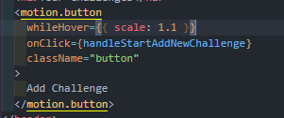
8. Making Elements Pop With Hover Animation
Kita tidak bisa menggunakan property animate
Untuk itu kita perlu menggunakan property lain yang berawalan while
Property while ada whileHover,whileTp,dll kita gunakan whileHover yang isinya berupa animasi
Sekarang scale button meningkat tapi tidak memantul

Slide 41
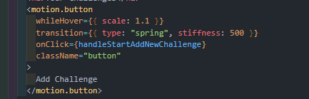
8. Making Elements Pop With Hover Animation
Kita tidak bisa menggunakan property animate
Untuk itu kita perlu menggunakan property lain yang berawalan while
Property while ada whileHover,whileTp,dll kita gunakan whileHover yang isinya berupa animasi
Sekarang scale button meningkat tapi tidak memantul,oleh karena itu kita juga perlu menambahkan property transition dengan type spring, kita juga bisa menambahkan stiffness (kekakuan) untuk menambah efek bouncing dari type :spring yang makin tinggi makin tiba-tiba bouncing nya

Slide 42
9. Reusing Animation States

Slide 43
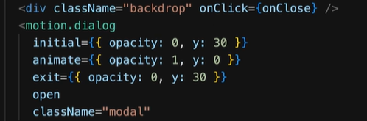
9. Reusing Animation States
Kembali ke komponen modal
Animasi awal dn akhir itu sama, sehingga kita bisa menambahkan property agar tidak perlu menulis animasi berulang
Kita bisa menambahkan property variants di komponen motion
Variants disini berbeda dengan variants di bab 10
Variants berisi objek dengan property apa sja untuk key, key tersebut berisi objek animasi

Slide 44
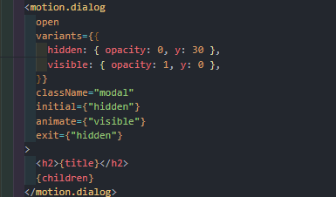
9. Reusing Animation States
Disini kita menggunakan dua key yaitu key hidden dan visible
Key itu hanya sebuah kunci, jika key dipanggil dalam property animate,whileHover,dsb, maka animasi dari key itulah yang akan ditampilkan

Slide 45
10. Nested Animations And Variants

Slide 46
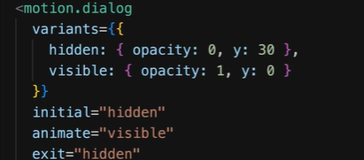
10. Nested Animations And Variants
Variant tidak hanya berfungsi mendefinisikan dan menggunakan animasi
Variant juga memicu animai jauh didalam component tree hanya menggunakan component induk
Di mosal komponen kita menggunakan variant

Slide 47
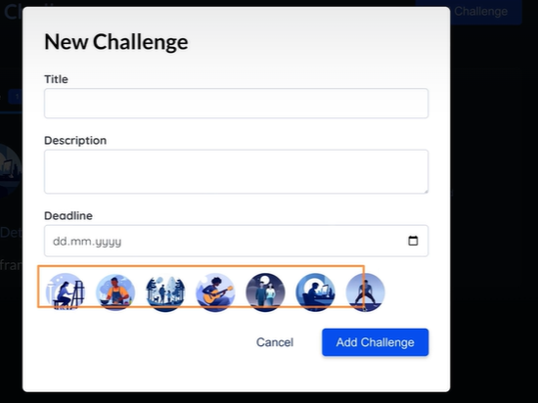
10. Nested Animations And Variants
Kita bisa menganimasikan tag li yang menghandle gambar, dengan variant yang sama tanpa harus mengaturnya, karena variant yang dideklarasikan I parent component juga akan diaktifkan di child component

Slide 48
10. Nested Animations And Variants
Ubah tag li menjadi motion.li
Untuk menambahkan animasi yang sama kita tidak perlu menggunakan animate dan initial, kecuali ingin menampilkan animasiyang berbeda
Kita hanya perlu mendefinisikan variant yang sama dengan induknya yaitu hiden dan visible karena akan otomatis diaktifkan oleh komponen induknya, dimana initial akan diisi otomatis dengan hidden, animate diisi visible dan exit diisi hidden
Isi property hidden dan value boleh berbeda dan itu tidak masalah

Slide 49
10. Nested Animations And Variants
Ubah tag li menjadi motion.li
Untuk menambahkan animasi yang sama kita tidak perlu menggunakan animate dan initial, kecuali ingin menampilkan animasiyang berbeda
Kita hanya perlu mendefinisikan variant yang sama dengan induknya yaitu hiden dan visible karena akan otomatis diaktifkan oleh komponen induknya, dimana initial akan diisi otomatis dengan hidden, animate diisi visible dan exit diisi hidden
Isi property hidden dan value boleh berbeda dan itu tidak masalah

Slide 50
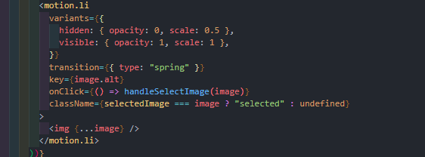
10. Nested Animations And Variants

Slide 51
10. Nested Animations And Variants
Namun ada masalah, ketika kita menutup modal
Perlu waktu beberapa saat agar backdrop menghilang
Hal ini dikarenakan property exit juga diturunkan ke child, sehingga animasi di child berjalan terlebih dhaulu baru animasi di parentnya
Satu-satu nya cara adalah menimpa property exit denganobjek animasi berbeda dan sesuai dengan kondisi animasi akhir di property visible
Namun kita tidak bisa property exit dengan property visible, karena ketika modal dibuka kembali animasi awalnya di childnya bukan hidden lagi tapi berganti menjadi visible sehingga animasi I child tidak berjalan

Slide 52
10. Nested Animations And Variants
Cara satu-satunya adalah mencopy isi property variant visible kedalam property exit, sehingga kita benar-benar menimasi di child komponent, dan ketika modal ditutup, child komponen tidak menjalankan animasi karena state exit telah sama dengan state animasinya

Slide 53
11. Animating Staggered List

Slide 54
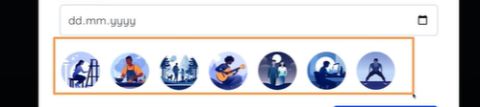
11. Animating Staggered List
Framer-motion juga membantu kita menganimasikan item daftar list seperti ini
Ketika kita ingin agar gambar tidak muncul secara bersamaan dalam waktu yang sama
Tapi anda ingin membuat animasi gambar muncul satu demi satu
Teknik ini disebut staggering

Slide 55
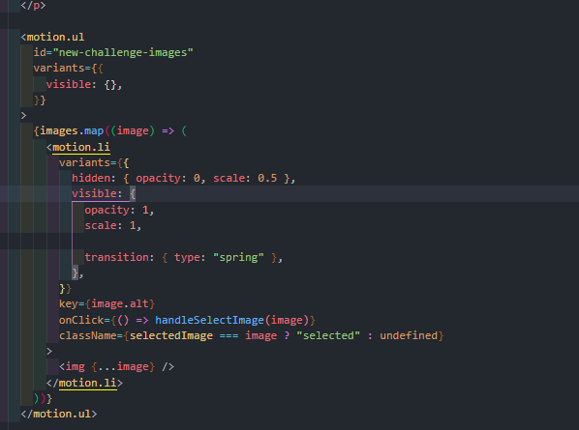
11. Animating Staggered List
Sekarang pergi ke parent elemen dari tag motion.li yaitu tag ul dan ubah tag ul menjadi motion.ul

Slide 56
11. Animating Staggered List
Di variant visible nya kita tidak ingin mengatur animasi, di variant visible di motion.ul kita gunakn property transition, memasukan property transition didalam variants visible berarti mengatur transition khusus untuk property visible
Di property transition kita gunakan property staggered Children, property ini akan mengatur delay elemen anak akan memulai animasinya, secara default bernilai 0, jika kita mengubah nilainya ke selain nol
Maka setiap children akan dianimasikan setelah sekian detik setelah elemen sebelumnya dirender

Slide 57
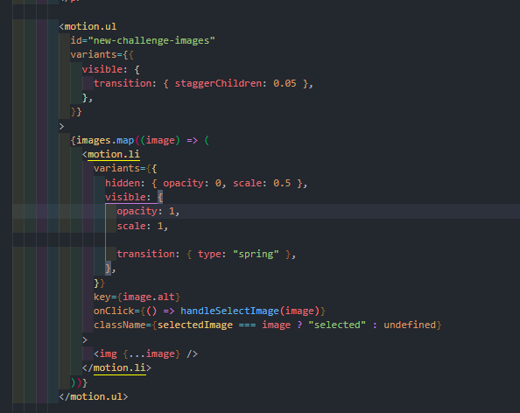
11. Animating Staggered List

Slide 58
12. Animating Colors & Working with Keyframes

Slide 59
12. Animating Colors & Working with Keyframes
Selain mengisi nilai property seperti opacity,scale,x,y ,dll dengan angka, kita juga bisa mengisi nilai property dengan string atau function bawaan css eperti , “hex”,”calc()”,dll seperti motion button ini

Slide 60
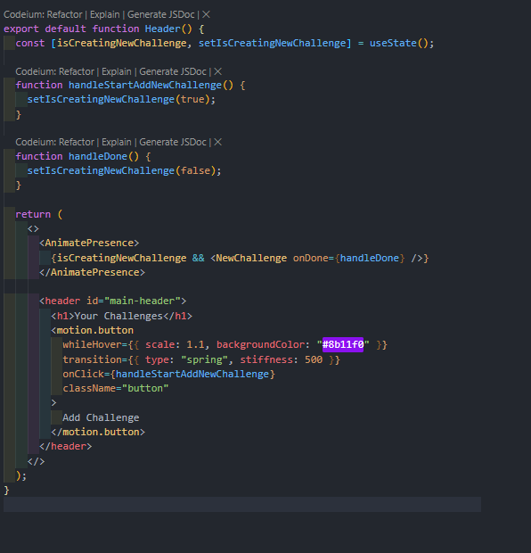
12. Animating Colors & Working with Keyframes

Slide 61
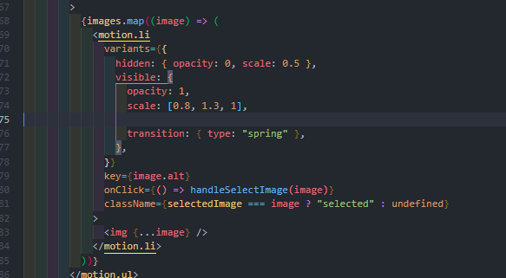
12. Animating Colors & Working with Keyframes
Selain itu kita juga mengisi value property dengan sebuah array
Ke NewChallenge.jsx di motion.li I varian visible property scale, kalau angkanya diganti ke array[0.8,1.3,1]
Artinya scale akan beralih ke 0.8 lalu ke 1.3 lalu terakhir ke posisi 1

Slide 62
13. Imperative Animation

Slide 63
13. Imperative Animation
Selama ini kita mendefinisikan animasi secara deklaratif dalam kode JSX kita motion props
Namun terkadang kita ingin memulai animasi secara imperatif , bukan deklaratif seperti membuat animasi berdasarkan pengkondisian yang lebih rapi,
Untuk itu kita perlu mengimport useAnimate, hook ini mengembalikan array dengan 2 data. Yaitu [scope,animate]
Elemen scope adalah ref yang bisa ditambahkan di elemen
Dan animate adalah fungsi yang bisa digunakan untuk memicu animasi

Slide 64

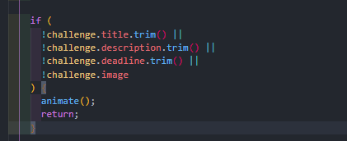
13. Imperative Animation
[scope,animate]
Misal kdi file newChallenge , kita ingin jika form tidak valid maka kita ingin mengguncang seluruh tag input

Slide 65
13. Imperative Animation
Argumen pertama animate adalah string
Berisi tag elemen,atau class yang ingin dianimasikan
Argumen kedua adalah objek yng berisi sama dengan property animate
Argumen ketiga adalah konfigurasi bagaimana animasi akan dimainkan, ini akan sama seperti dengan property transition
Di property transition yaitu delay kita punya fungsi stagger bawaan framer-motion
Stagger ini merupkan function yang berfungsi sama seperti staggerChildren dan berisi jeda waktu
Stagger juga merupakan fungsi penting jika kita ingin mengunakan animasi imperative dimana animasinya berfungsi pada children

Slide 66
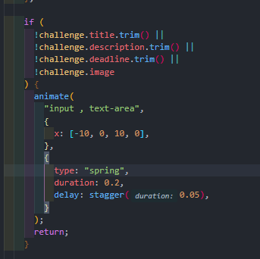
13. Imperative Animation

Slide 67
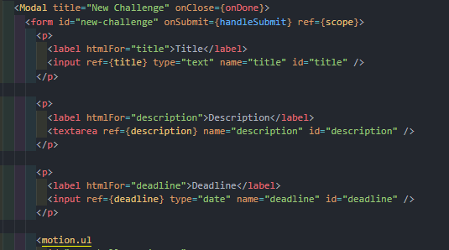
13. Imperative Animation
Dan function scope untuk refnya akan dimasukkan kedalam ref di parent yang mau dianimasikan, dalam hal ini tag form
Spring animasi hanya bisa menerima animasi yang hanya ada start dan end nya saja
Jika ada animasi yang error kita bisa mengaktifkan show animation di windows 10,

Slide 68
14. Animating Layout Changes

Slide 69
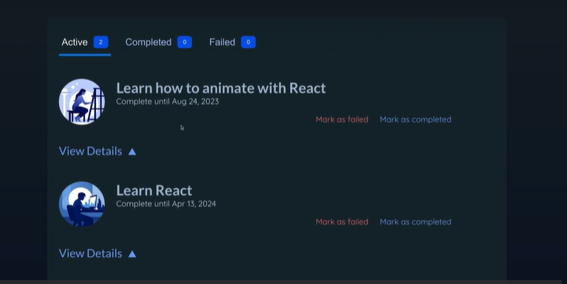
14. Animating Layout Changes
Kita akan menganimasikan beberapa item di tab, jika user menekan mark as completed maka komponen akan berpindah ke tab complete dan ketika menekan mark as failed akan berpindah ke tab failed
Ketika komponen children berpindah baik ke tab completed ataupun failed, maka komponen di bawahnya akan mengisi ruang kosong dari komponennya yang berpindah

Slide 70
14. Animating Layout Changes
Ini dapat dicapai dengan membuka challengeItem komponen dan ada tag li, kita akan ganti tag li menjadi motion.li dan menambahkan property layout
Jika komponen ini ditambahkan, maka ketika salah satu child komponen dihapus dari dom, child komponen dibawahnya akan bergerak keatas mengisi child komponen yang dihapus, menciptakan efek gerak

Slide 71
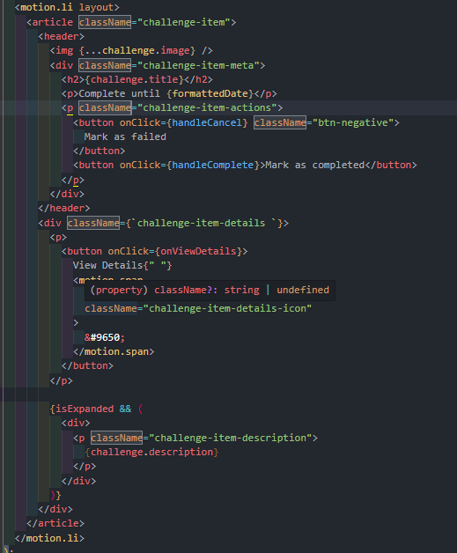
14. Animating Layout Changes

Slide 72
15. Orchestrating Multi-Element Animations

Slide 73
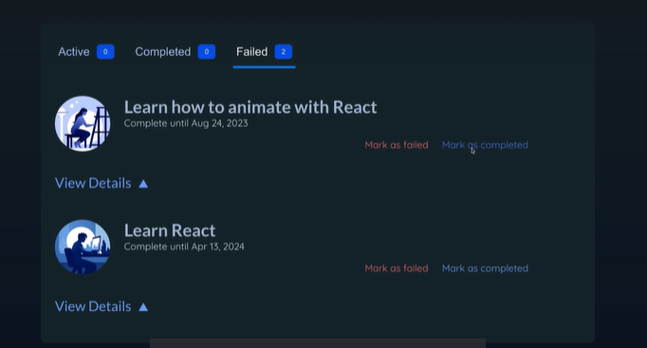
15. Orchestrating Multi-Element Animations
Kita bisa menganimasikan child element yang lebih kompleks seperti ketika elemenitem dibawah hilang, elemen bawahnya akn naik keatas, lalu ketika elemen item tidak ada maka akan muncul teks yang naik keatas

Slide 74
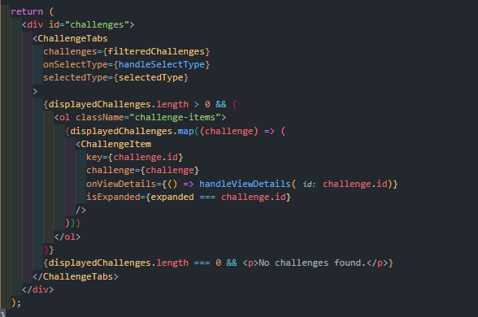
15. Orchestrating Multi-Element Animations
Di file challenges.jsx disitulah kita merender semua list item

Slide 75
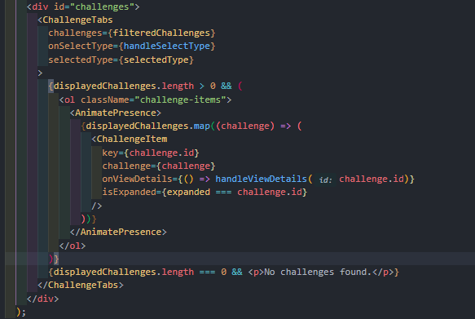
15. Orchestrating Multi-Element Animations
Karena kita ingin menganimasikan komponen yang hilang dan muncul,kita memerlukan AnimatePresence untuk membungkus component ChallengeItem

Slide 76
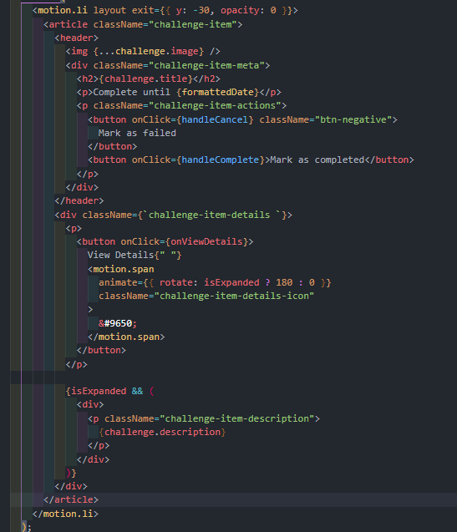
15. Orchestrating Multi-Element Animations
Di ChallengeItem.jsx yang merupakan list yang di WrapeprAnimate Presence motion.li kita bisa menambahkan property exit utuk menganimasikan komponent yang dihapus

Slide 77
15. Orchestrating Multi-Element Animations
Ketika dianimasikan,dan ada 2 list, sebelum 1 komponen hilang dari dom,komponen 1 akan bergerak keatas dan perlahan menghilang
Namun ketika komponen terakhir dihapus dari dom, animasi tidak bekerja
Haal ini karena is ChallengeItem.jsx merupkan child dari komponen AnimatePresence di Challenge.jsx
Dan ketika seluruh child hilang dari dom , tidak akan ada animasi karena challengeItemBerasal dari array bersyarat yang tidak ada Animate Presence nya

Slide 78
15. Orchestrating Multi-Element Animations
Untuk melakukannya kita harus membungkus pengkondisian dengan AnimatePresence, pembungkusan berakhir setelah tag paragraf yang menampilkan No Challenges found
Di tag ol kita ubah jadi motion.ol dan tulis property exit dengan isi yang sama pada ChallengeItem, agar walaupun seluruh nilai array kosong, komponen terakhir juga akan dianimasikan, begitu juga di tag p ubah menjadi motion.p
Sekarang AnimatePresence membungkus tag motion.ol dan motion.p
Walaupun keduanya memiliki animasi yang berbeda, framer-motion akan menjalankan animasi tersebut secara bersamaan

Slide 79
15. Orchestrating Multi-Element Animations
Untuk membedakannya kita perlu menambahkan property key di tag motion.ol dan tag AnimatePresence
Karena tag AnimatePresence pertama memiliki dua child elemen yang dianimasikan yaitu motion.ol danmotion.p, maka kita harus menambahkan key unik disetiap child yang dianimasikan agar animasi tidak berjalan berbarengan
Di AnimatePresence yang membungkus kita harus menambahkan property mode=“wait” agar animasi selanjutnya tidak ijalankan sebelum animasi pertama selesai

Slide 80
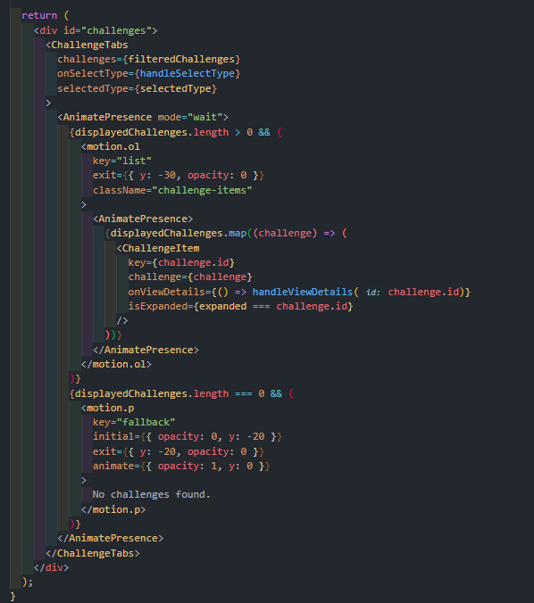
15. Orchestrating Multi-Element Animations

Slide 81
16. Combining Animations with Layout Animations

Slide 82
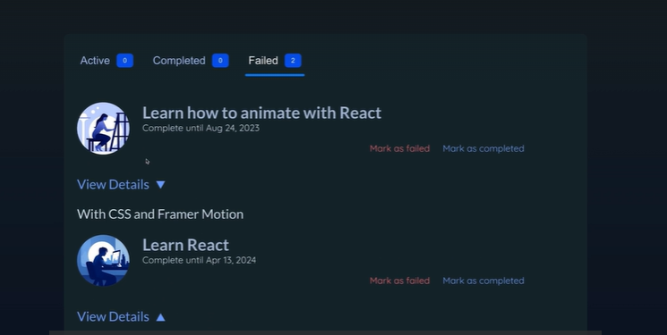
16. Combining Animations with Layout Animations
Ada perilaku aneh jika tombol view detail ditekan , item didalamnya akan bergoyang-goyang

Slide 83
16. Combining Animations with Layout Animations
Perilaku ini disebabkan karena ChallengeItem di tag motion.li memiliki property layout
Jika kira menghapus property layout, perilaku anehnya tidak muncul tetapi animasi sliding nya juga hilang, karena property layout menyebabkan perubahan tata letak pada ChallengeItem, dalam hal ini perubahan akibat ketinggian, itulah yang terjadi ketika menekan tombol views details

Slide 84

16. Combining Animations with Layout Animations

Slide 85

16. Combining Animations with Layout Animations
Solusi maalah ini adalah menggunakan animasi di paragraf untuk menampilkan deskripsi

Slide 86

16. Combining Animations with Layout Animations
Kita harus mengubah divnya menjadi motion.div dan berikan kondisi initial,animate,dan exit animasi dan karena kita menggunakan pengkondisian untuk memunculkan elemen, kita juga harus membungkusnya dengan AnimatePresence

Slide 87
17. Animating Shared Elements

Slide 88

505. Animating Shared Elements
Bagaimana jika kita ingin menganimasikan permindahan tab dengan underline?
Misal kita ingin berpindah dari tab active ke tab lain atau sebagainya
Pertama di Challenges.jsx di motion.ol kita juga menambahkan initial dan animate dan exit agar dianimasikan ketika elemennya menghilang atau pertama kali muncul

Slide 89

505. Animating Shared Elements

Slide 90

505. Animating Shared Elements
Sekarang kita focus ke perpindahan tab bar ini
Underline yang warna biru ini ada pada komponen div du file ChallengeTabs.jsx,

Slide 91
505. Animating Shared Elements
Kita animasikan Tabsnya menjadi motion.div
Kita bisa menggunakan special props yaitu layoutIdyang bisa diisi string apa saja mislnya tab-indicator
Ini secara otomatis mendeteksi ketika kita merender elemen lain dengan layoutId yang sama disuatu tempat pada satu halaman

Slide 92
18. Re-triggering Animations via Keys

Slide 93

18. Re-triggering Animations via Keys
Sekarang kita akan belajar cara memutar ulang animasi , setelah animasi itu berputar
Seperti kita akan memunculkan animasi setiap badges angka ini berubah

Slide 94

18. Re-triggering Animations via Keys
Untuk mencapai hal ini kita perlu pergi ke komponen Badge
Lalu berikan animasi ke span dengan motion.span

Slide 95
18. Re-triggering Animations via Keys
Agar komponen Badge bisa dianimasikan ulang, maka komponen Badge nya harus dirender ulang di komponen/page yang diperlukan
Dalam hal ini challengeTabs komponen , cukup tambahkan property key pada komponen Badge dengan nilai dinamis, dalam hal ini child nya
Ketika nilai pada key berubah, react akan menghancurkan instance komponen dan merender ulang komponen dengan key baru, sehingga animasi bisa dimulai kembli

Slide 96

18. Re-triggering Animations via Keys

Slide 97
19. Scroll Based Animations

Slide 98

19. Scroll Based Animations
Kita melihat di halaman awal ada gambar hero lengkap dengan city nya, serta tulisan dan tombol get started
Agar tidak membosankan kita akan menambahkan berbagai animasi disini

Slide 99


19. Scroll Based Animations
Kita akan membuat efek parallax yang berarti setiap kita menscroll halaman, semua gambr ini akan bergerak di kecepatan yang berbeda untuk menghasilkan efek yang bagus dan menarik
Sekarang kita perlu ke Welcome.jsx di halaman inilah kita akan menampilkan animasi

Slide 100

19. Scroll Based Animations

Slide 101

19. Scroll Based Animations

Slide 102


19. Scroll Based Animations
Kita ubah semua elemen yang ingin dianimasikan dengan motion

Slide 103
19. Scroll Based Animations
Kita tidak akan menggunakan property animate secara asal karena kita ingin animasi terjadi bergantung kepda seberapa dalam kita melakukan scroll
Kita harus mengimport dua hook yaitu useScroll dan useTransform
useScroll menghasilkan objek berisi seberapa dalam kita melakukan scroll
useTransform yang berguna mengubah dan mengatur nilai transformasi berdasarkan sesuatu seperti kedalaman scroll, yang bisa kita isi animasinya berdasarkan nilai transformasinya

Slide 104
19. Scroll Based Animations
useScroll umumnya menghasilkan objek, seperti scrollY yang berfungsi mengembalikan nilai posisi scroll kita dalam sumbu vertikal dalam satuan pixel
Kita juga punya scroll untuk sumbu horizontal
Kita juga punya scrollXProgress dan scrollYProgress untuk mendapatkan nilai scroll yang relatif seperti 0-1 misalnya, dimana 1 berarti pengguna scroll sampai bawah dan 0 berarti pengguna tidak melakukan scroll sama sekali

Slide 105
19. Scroll Based Animations
useTransfrom merupakan sebuah hook funcrion dengan parameter pertama berisi nilai apa yang harus di transformasikan, dalam hal ini kita menggunakan scrollY, prameter kedua adalah array sebagai breakpoint
Parameter ketiga berisi array yang isinya satuan animasi yang akan dijalankan ketika posisi breakpoint tercapai atau diantara breakpoint saat ini dan breakpoint setelahnya

Slide 106
19. Scroll Based Animations
Di useTransform argumen pertama kita isi scrollY,
Argumen kedua diisi array dari 0,200,dst
Argumen ketiga kita isi array [1,0.5] dst. artinya ketika scroll di posisi 0 atau 0 < scroll <200, maka nilai animasinya adalah 1. 1 ini akan diisi kedalam property style (bukan animate) di tag motion, jika diisi sebagai nilai dari property opacity maka ketika scroll di posisi 0 atau 0 <scroll<200 nilai opacitynya adalah 1, begitupun ketika posisi scroll di 200, maka nilai opacitynya bernilai 0.5, dst
Menggunakan useTransform kita tidak mengakibatkan komponen melakukan rerender
Jngan lupa useTransform harus di assign kesebuah variabel, misalnya opacityCity untuk menganimasikan gambar kota

Slide 107


19. Scroll Based Animations
useTransform secara tidak langsung mengubah nilai css dan secara otomatis menjalankan animasi
Kita juga akan menggunakan useTransform untu elemen lainnya

Slide 108


19. Scroll Based Animations

